Slide 1
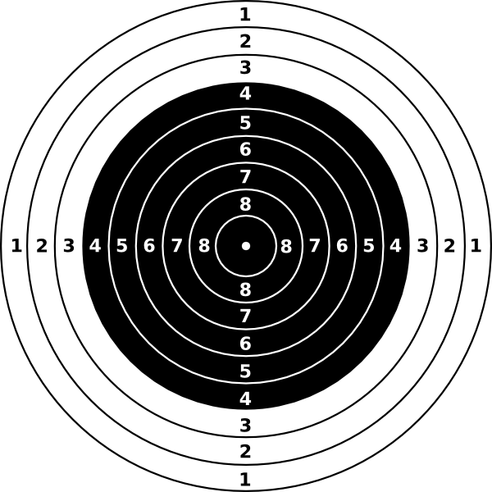
Cele kształcenia
DOSKONALENIE TRENERÓW WSPOMAGANIA OŚWIATY POWR.02.10.00-00-7015/17

Slide 2
DOSKONALENIE TRENERÓW WSPOMAGANIA OŚWIATY POWR.02.10.00-00-7015/17
Definicja
R. I. Arends uznaje cele dydaktyczne, jako komunikaty wyrażające zamiary nauczyciela, ukierunkowane na zmiany w zachowaniach uczniów. Uznaje je za swoistego rodzaju „mapy drogowe”, które pomagają nauczycielowi i jego uczniom zorientować się dokąd zmierzają i w którym miejscu się aktualnie znaleźli
Według R. H. Davisa, ogólny cel kształcenia opisuje nową wiedzę, umiejętności, zdolności i postawy – to wszystko, czego opanowania oczekuje od ucznia nauczyciel. Inaczej mówiąc cel kształcenia – to opis tego, czego uczeń ma się nauczyć w danym systemie kształcenia
Cele ogólne są formułowane po to, aby wytyczyć np. kierunek pracy szkoły. Znajdują się w programach kształcenia, statutach poszczególnych placówek oświatowych. Żeby cele te mogły być osiągnięte należy je sprecyzować, uszczegółowić i skonkretyzować. Te właśnie działania składają się na proces operacjonalizacji celów kształcenia

Slide 3
DOSKONALENIE TRENERÓW WSPOMAGANIA OŚWIATY POWR.02.10.00-00-7015/17
Operacyjny cel kształcenia
wyrażony jest opisem zachowania, jakie ma przejawiać uczący się po ukończeniu nauki. Wiele przemyśleń nad operacjonalizacją celów kształcenia prezentuje w swoich pracach B. Niemierko. Wyprowadza pojęcie operacjonalizacji celów kształcenia, uważając, że jest to proces zmiany postaci ogólnej celów na postać operacyjną. W toku tej zmiany cel kształcenia ulega:
sprecyzowaniu - sformułowanie operacyjne jest zwykle dokładniejsze, bardziej przemyślane,
uszczegółowieniu - opis czynności nie może być tak zwięzły, jak ogólne sformułowanie celu, cele operacyjne są zwykle liczniejsze niż cele ogólne,
konkretyzacji - niezbędne jest określenie „sytuacji odniesienia”, w której opanowana czynność ma być wykonana.

Slide 4
DOSKONALENIE TRENERÓW WSPOMAGANIA OŚWIATY POWR.02.10.00-00-7015/17
Taksonomiczne ujęcie celów kształcenia wg. Niemierki
Poziom wiadomości
Zapamiętanie wiadomości (A) gotowość do przypomnienia sobie terminów, faktów, praw, teorii. Wiąże się z elementarnym poziomem rozumienia wiadomości, uczeń potrafi: wymienić elementy, podać, określić, zdefiniować, zidentyfikować, wyliczyć
Zrozumienie wiadomości (B) przedstawienie ich w innej formie, niż zostały zapamiętane. Wiąże się z prostym wnioskowaniem, uczeń potrafi:, scharakteryzować, streścić, rozpoznać, rozróżnić, uzasadnić, zilustrować
Poziom umiejętności
Stosowanie wiadomości w sytuacjach typowych (C) opanowanie praktycznego posługiwania się wiadomościami wg wzorców, np. opartych na ćwiczeniach szkolnych, uczeń potrafi: wykonać, rozwiązać, zastosować, skonstruować, porównać, określić, narysować, sklasyfikować, zmierzyć, połączyć, zaprojektować, wybrać sposób, wykreślić
Stosowanie wiadomości w sytuacjach problemowych (D) opanowanie umiejętności formułowania i rozwiązywania problemów, dokonywania analizy i syntezy nowych zjawisk, tworzenia oryginalnych wzorców, uczeń potrafi: udowodnić, przewidzieć, wykryć, zanalizować, ocenić, zaplanować, zaproponować, opracować

Slide 5
DOSKONALENIE TRENERÓW WSPOMAGANIA OŚWIATY POWR.02.10.00-00-7015/17
Piramida taksonomii celów Blooma
Ocena
Synteza
Wiedza
Analiza
Zastosowanie
Zrozumienie

Slide 6
DOSKONALENIE TRENERÓW WSPOMAGANIA OŚWIATY POWR.02.10.00-00-7015/17
Wiedza - Wyodrębnianie z pamięci wcześniej wyuczonego materiału poprzez przypominanie faktów, terminów, podstawowych pojęć i odpowiedzi.
Znajomość specyfiki – terminologia, konkretne fakty.
Znajomość sposobów i metod postępowania – konwencje, trendy i sekwencje (następstwa), klasyfikacje i kategorie, kryteria, metodologia.
Wiedza o pojęciach ogólnych i abstrakcyjnych na danym obszarze – zasady i uogólnienia, teorie i struktury.
Rozumienie - Ukazywanie rozumienia faktów poprzez porządkowanie, porównywanie, tłumaczenie, interpretowanie, opisywanie oraz ustalanie głównych idei.
Tłumaczenie
Interpretacja
Wnioskowanie

Slide 7
DOSKONALENIE TRENERÓW WSPOMAGANIA OŚWIATY POWR.02.10.00-00-7015/17
Zastosowanie - Rozwiązywanie problemów w nowych sytuacjach poprzez zastosowanie nabytej wiedzy, faktów, technik i zasad w inny sposób.
Analiza - Analiza informacji i ich podział na części poprzez rozpoznawanie motywów lub przyczyn. Wyprowadzanie wniosków i dowodów na poparcie twierdzeń.
Analiza elementów
Analiza relacji między elementami
Analiza zasad organizacyjnych

Slide 8
DOSKONALENIE TRENERÓW WSPOMAGANIA OŚWIATY POWR.02.10.00-00-7015/17
Synteza - Zestawianie wszystkich informacji w innowacyjny sposób poprzez łączenie elementów w nowe struktury lub proponowanie alternatywnych rozwiązań.
Tworzenie unikalnej komunikacji
Tworzenie planu lub proponowanie zestawów działań
Wyprowadzenie zbioru abstrakcyjnych relacji
Ewaluacja (Ocena) - Przedstawianie i obrona opinii poprzez wyrażanie sądów o słuszności pomysłów lub jakości pracy w oparciu o założone cele.
Ocena w zakresie kryteriów wewnętrznych
Ocena w zakresie kryteriów zewnętrznych

